Slide 1
Hosana | Poljubac | Križ | Nedjelja
Maslina | Večera | Kalvarija | Marija Magdalena
Magarac | Noge | Trnova kruna | Nije ovdje
Palma | Getsemani | Bič | Vazam
CVJETNICA | VELIKI ČETVRTAK | VELIKI PETAK | USKRS
VELIKI TJEDAN
A 1
B 1
C 1
D 1
A 2
B 2
C 2
D 2
A 3
B 3
C 3
D 3
A 4
B 4
C 4
D 4
Stupac A
Stupac B
Stupac C
Stupac D
KONAČNO RJEŠENJE

Slide 2
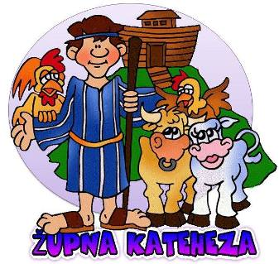

Slide 3
Veliki ili sveti tjedan je tjedan prije Uskrsa. Počinje nedjeljom Cvjetnicom, a završava Uskrsom. U bogoslužju je sav prožet uspomenom na Isusovu muku. Svaki dan toga tjedna zove se veliki, a napose su posljednja tri dana (Veliki Četvrtak, Veliki petak, Velika subota) prožeta najvećim događajima Isusova života i njegovih djela za spasenje svijeta. To su muka, smrt i uskrsnuće.

Slide 4
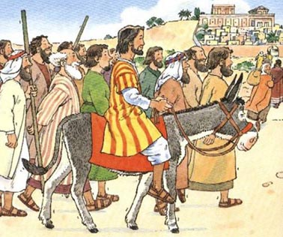
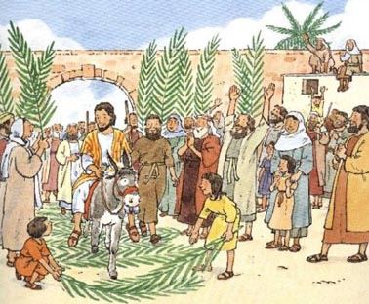
CVJETNICA
Spomen Isusova ulaska u Jeruzalem na magarcu
Početak velikog tjedna
Hosana u visini!
Maslinove grančice

Slide 5
SVETO VAZMENO
TRODNEVLJE
VELIKI ČETVRTAK
VELIKI PETAK
VELIKA SUBOTA

Slide 6
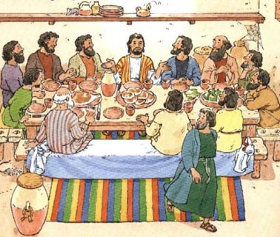
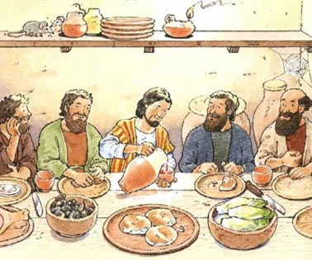
VELIKI ČETVRTAK
Posljednja večera
Ustanovljena dva sakramenta: Euharistija i Sveti red
“OVO ČINITE MENI NA SPOMEN”
Pranje nogu
“Ljubite jedni druge kao što sam ja ljubio vas...”

Slide 7
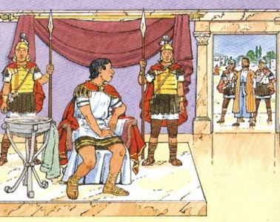
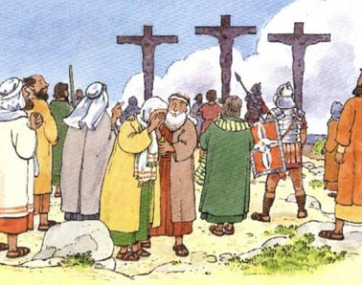
VELIKI PETAK
Isusova muka i smrt –
Križni put
Jedini dan u godini kad nema sv. Mise – tog dana slave se obredi Velikog petka
Obavezan POST i NEMRS
KRIŽ

Slide 8
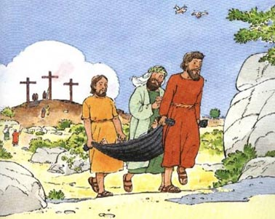
VELIKA SUBOTA
Isus u grobu
Vazmeno bdijenje:
Služba svjetla
Služba riječi
Krsna služba
Euharistijska služba
ALELUJA!

